Slide 1

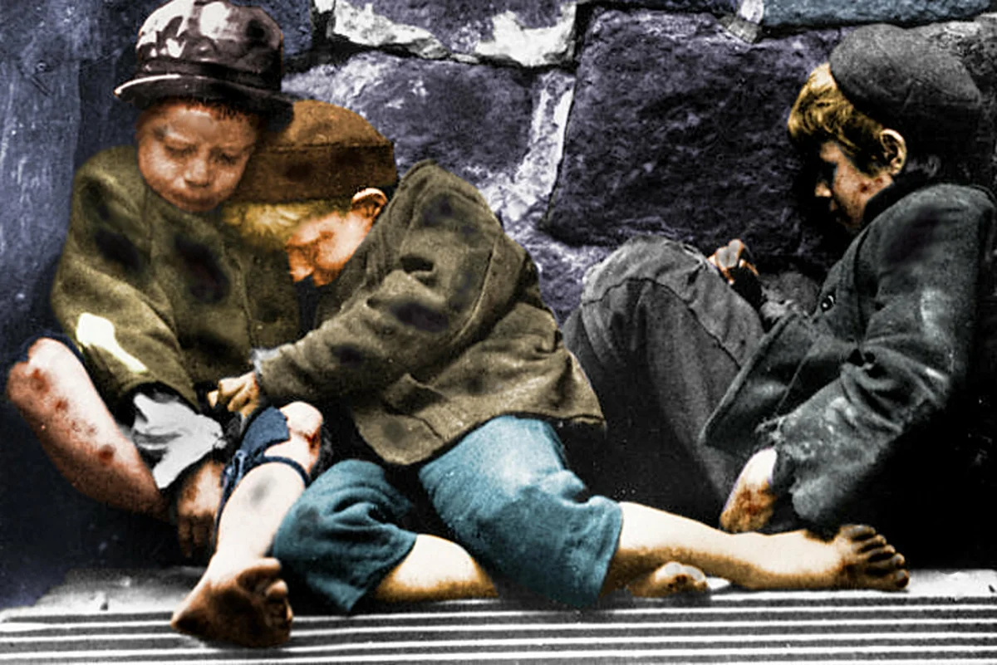
Детское бродяжничество

Slide 2
Обращение к родителям
Наши дети взрослеют, становятся умнее, и нам с вами хотелось бы, чтобы проблем в общении с ними становилось меньше, но так не происходит. Почему?
Сегодня в наше современное время мы заняты многими проблемами и уделяем не так уж много времени общению с детьми. Не здесь ли причина того, что появляются трудности в поведении детей? Ребенок, который всегда был хорошим, вдруг становится грубым, агрессивным, неуправляемым и как следствие уход ребёнка из дома. Данное явление называется Дромомания или бродяжничество.

Slide 3
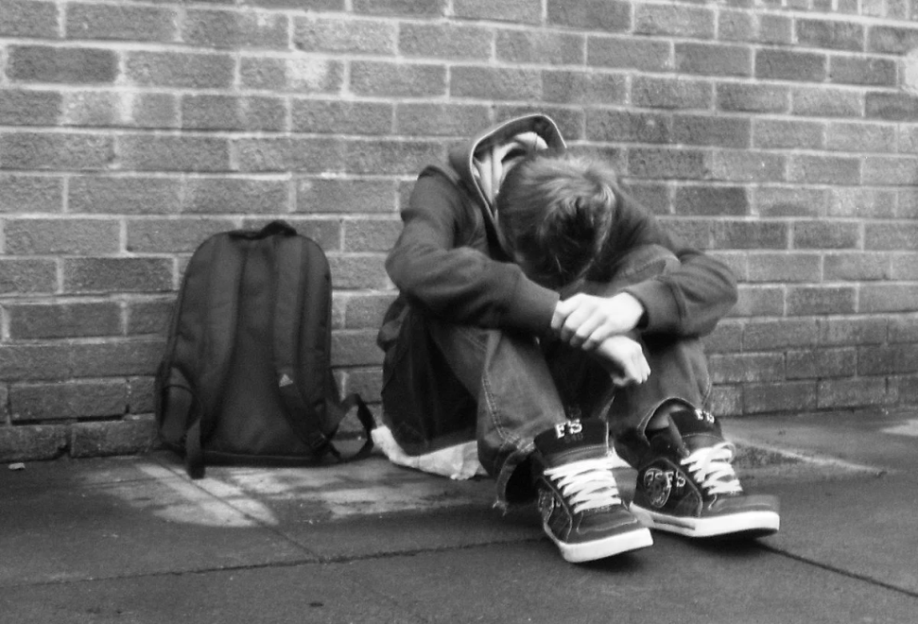
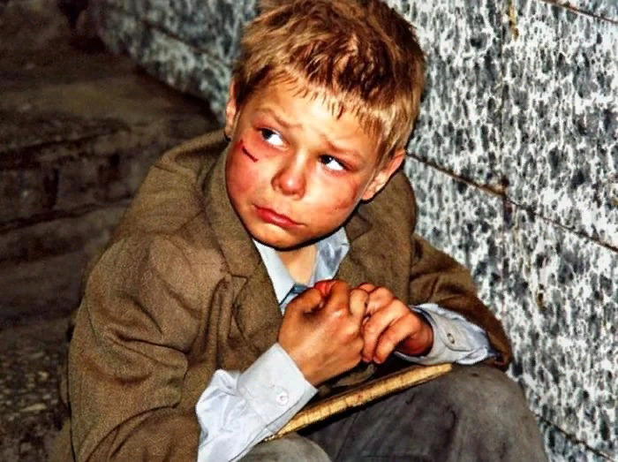
Бродяжничество/дромомания
- это состояние, когда у человека возникает непреодолимое желание сбежать из дома, либо из школы не имея при этом никакого определенного маршрута и цели.

Slide 4



Причины бродяжничества
Неблагополучие в семье - 32%
Влияние сверстников - 32%
Психическое заболевание - 37%

Slide 5

Этапность формирования процесса
Первый этап, часто кратковременный,
— начало уходов из дома.
Обычно является реакцией на внешний раздражитель и выражается в ситуационно обусловленных уходах.

Slide 6
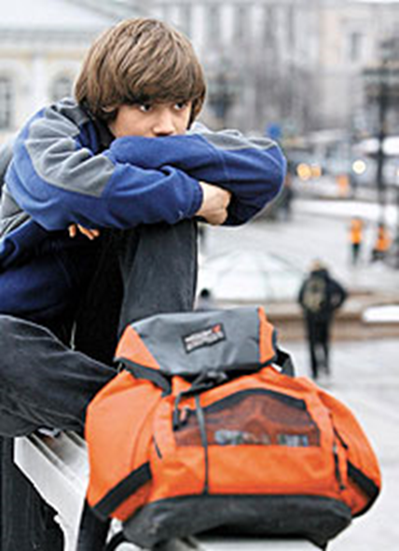
Этапность формирования процесса
Второй этап характеризуется привычными, фиксированными уходами, мотивы которых не сразу понятны и психологически не всегда объяснимы.

Slide 7

Этапность формирования процесса
Значительно реже наступает третий этап, когда уходы и бродяжничество становятся непреодолимыми, импульсивными, подросток не в силах им противостоять, что уже можно считать патологией.
Начало третьего этапа обычно характеризуется нарастанием количества и длительности уходов.

Slide 8

Типы уходов - побегов у детей
Эмансипационные
Импульсивные
Демонстративные
Дромоманические

Slide 9
Эмансипационные уходы
Это наиболее частые побеги (45%). Они совершаются, чтобы избавиться от опеки и контроля родных или воспитателей, от наскучивших обязанностей и понуждений и отдаться «свободной», «веселой», «легкой» жизни.
Данные побеги начинаются в основном в возрасте 12-15 лет.
В 85% данным побегам предшествуют прогулы занятий, в 75% они сочетаются с делинквентностью, в 32% – с алкоголизацией во время побега. Эмансипационный тип побегов наиболее свойственен детям с психопатиями и акцентуациями характера.

Slide 10
Импульсивные уходы
Составляют 26% побегов. Чаще всего первые побеги были следствием жестокого обращения, суровых наказаний, «расправ» со стороны родных или товарищей по интернату, детскому дому.
Возраст импульсивных побегов от 7 до 15 лет. В более старшем возрасте вместо побега подросток выбирает переезд (например, в общежитие).

Slide 11
Демонстративные уходы
Являются следствием реакции оппозиции и наблюдаются в 20% случаев. Особенность данных побегов в том, чтобы привлечь к себе внимание, поэтому убегают недалеко и в те места, где их увидят, поймают и возвратят. Причина – гипопротекция, уменьшение внимания со стороны взрослых или необходимость получить какую-либо материальную выгоду или сформировать авторитет у сверстников. Возраст демонстративных побегов – 12-17 лет.

Slide 12
Дромоманические уходы
Редкий тип – 9% случаев. Данным побегам предшествует внезапно и беспричинно изменяющееся настроение («какая-то скука», «тоска»). Возникает немотивированная тяга к перемене обстановки. В побег пускаются в одиночку и только затем находят попутчиков. Внезапно возвращаются домой – измученные, притихшие, послушные. Стыдятся своего поступка.

Slide 13
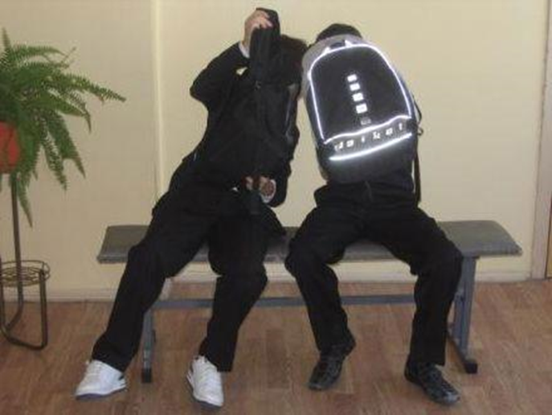
Первый сигнал бродяжничества – пропуски уроков

Slide 14

Поэтому необходимо выяснить:
Где бывают дети?
С кем они проводят время?
Чем занимаются, когда отсутствуют в школе?

Slide 15

Родители для ребенка обязаны выступать:
1. Источником эмоционального тепла и поддержки.
2. Образцом и примером для подражания.
3. Другом и советчиком.

Slide 16
Советы родителям
следите за собой, особенно под действием стресса, когда раздражены;
чаще обнимайте ребенка;
не уходите от разговора с ним;
не откладывайте совместные дела с ребенком (если это возможно);
избегайте резких движений по отношению к ребёнку;
не кричите на ребёнка;
если вы расстроены, то дети должны знать о вашем состоянии;
говорите детям прямо о своих чувствах, желаниях и потребностях, вместо того, чтобы срывать свое недовольство на детях.

Slide 17
Вывод:
Ребенок попадает в социальное учреждение из привычной ему среды в совершенно незнакомую обстановку, где ему необходимо стать самостоятельным, наладить контакты, чтобы не быть одиноким в новом социальном окружении.
Задача взрослых – помочь ребенку адаптироваться, создать такой психологический климат в учреждении, который способствовал бы доброжелательному, равноправному и уважительному общению и помогал стать полноправным субъектом такого общения. Ребенок уже с первых минут должен почувствовать, что он здесь нужен, что его здесь ждут.
Путь к взаимопониманию между детьми и взрослыми – это очень серьезный эмоциональный и интеллектуальный труд. И, прежде всего, труд взрослого, находящегося рядом, возможный только на основе совершенствования себя, своих качеств, демократизации общения с детьми и с коллегами.
ПОМНИТЕ!
Ваш ребенок не сможет самостоятельно преодолеть трудности без вашей ЛЮБВИ и ПОНИМАНИЯ!

Slide 18
Посмотрите ролик
«Подростковое воровство и бродяжничество»
https://disk.yandex.ru/i/ZPESgHdGgzeOFg
Как бы тяжело вам ни было, не оставляйте подростка одного на этом участке жизненного пути, станьте его "проводником".

